Slide 1


企业知识语义复用的工业建模研究
Knowledge graph based OPC UA information model automatic construction method for heterogeneous devices integration
报告人：刁浩宇
报告时间：11.22
Notes:
各位老师、同学，大家好。我今天汇报的内容是论文《基于知识图谱的 OPC UA 信息模型自动构建方法》这篇论文面向实际工业现场的异构设备集成问题，提出了一个完整的自动化信息模型构建流程。

Slide 2
研究背景
与动机
理论基础与相关研究
研究总体框架
模型验证
和评估
未来展望
01
企业知识分散于各系统，语义不统一，异构特性给企业的信息化系统带来了明显的接入难度
实现 基于知识图谱的 OPC UA 信息模型自动构建。
实现从“原始数据帧”到“完整 OPC UA 信息模型”的全流程自动化处理
02
OPC UA 提供统一通信模型，但建模依赖人工。现有的方式都是基于对新接入设备的先验知识
研究背景
研究目的
自动识别设备类型
完成开放世界知识补全
03
知识图谱（EKG）具备语义统一潜力，同时OPC UA信息模型具有和KG相似的数据组织
构造XML文件及地址空间
Notes:
当前制造业设备高度异构。不同厂家的机床、机器人、贴片机、焊接设备等通常使用不同的接口协议，不同的数据帧结构。这些异构特性给企业的信息化系统带来了明显的接入难度。为了让设备实现互联互通，工业界普遍使用 OPC UA 作为统一标准。OPC UA 不仅是一种信息通讯协议，还包含一套完整的信息模型体系，用来描述设备的结构、属性、能力和数据。要让某台设备接入数字化系统，必须先为它构建 OPC UA 信息模型。
然而，传统建立 OPC UA 信息模型的方法主要依赖人工。工程师必须查阅设备手册、解析协议字段、理解设备结构，然后在建模工具中手动创建节点、变量和引用关系。这种方式存在明显的问题：第一，耗时长；第二，易出错；第三，难以复用；第四，无法适应大量设备快速上线的需求。因此，工业界需要一种自动化的信息模型构建方法，让设备接入过程更加高效、标准化和可复用。
另一方面，OPC UA信息模型本质上是一个三元组知识库，由代表节点之间关系的节点和边组成，信息模型具有与KG相似的数据组织，基于上述动机，提出了一种基于OPC UA的异构设备集成三层架构，并提出了一种基于开放世界知识补全的OPC UA信息模型自动构建方法。
论文提出的核心目标，就是实现 基于知识图谱的 OPC UA 信息模型自动构建。论文希望在边缘智能网关上实现从“原始数据帧”到“完整 OPC UA 信息模型”的全流程自动化处理。具体包括三个关键任务：
第一，自动识别设备类型。不同设备有不同的知识图谱，设备类型决定了后续建模所使用的知识图谱结构，所以需要首先确定设备的类别。
第二，基于知识图谱完成开放世界知识补全。未知设备的数据帧中包含许多知识图谱中未出现过的实体，需要自动判断它们应该挂在图谱中的哪个父节点下。
第三，自动生成 OPC UA 节点集 XML 文件，并构造 OPC UA 服务器的地址空间。

Slide 3
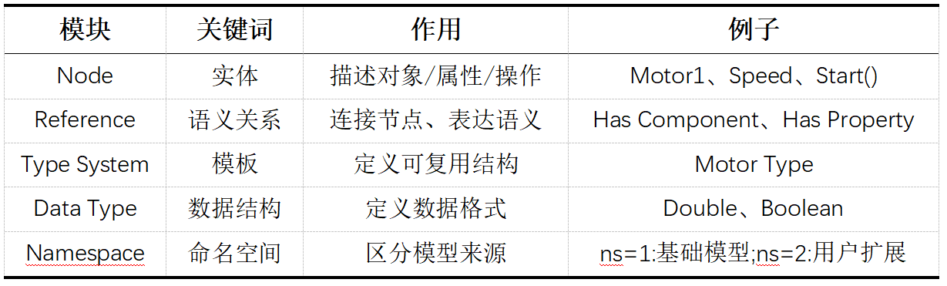
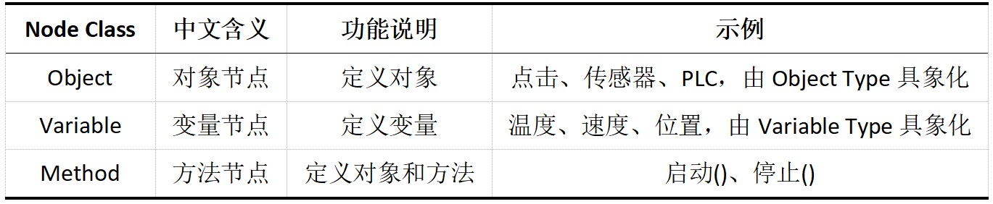
研究背景
与动机
理论基础与相关研究
研究总体框架
模型验证
和评估
未来展望
OPC UA信息模型的地址空间由Node和Reference组成，Node为实际存在的物理资产；Reference为不同Node之间的关系，因此OPC UA的数据模型实际上与知识图谱十分相似，IMKG 信息模型知识图谱
OPC UA信息模型将空间的物理资产组织为Object，其中Variable是资产的变量属性等，Method为不同资产可以进行的工作
Notes:
OPC UA 信息模型是一种面向对象的语义建模结构。其核心由两部分组成：节点（Node）和引用（Reference）。节点用于表示系统中的各种信息实体，引用则用于描述节点之间的语义关系。这样构建的信息模型不仅能完整表达设备的层次结构和属性关系，还支持类型复用和自动实例化，实现了从物理资产到数字模型的统一语义映射。OPC UA信息模型在形式上被视为KG的一种特殊类型，称为信息模型知识图谱(IMKG)。然后，利用开放世界知识补全任务，将新接入设备的看不见的组件和属性链接到相应的IMKG,实现在开放制造环境下，对新接入的设备自动在线构建OPC UA信息模型。

Slide 4
研究背景
与动机
理论基础与相关研究
研究总体框架
模型验证
和评估
未来展望
封闭世界知识补全
存在所有实体和关系，探索实体之间的潜在关系，也成为链路预测，目前来讲研究较多，现有的方式都是基于对新接入设备的先验知识
现有自动化构建OPC UA模型的方法大多聚焦于封闭世界知识补全，或者人工建模，一方面是自动化不足，一方面是无法支持新的建模开发
开放世界知识补全
知识图谱不完整的、未来可能加入新实体的、新关系能够建立的、新节点随时出现的
补充的是缺失的关系
补充的是缺失的实体和关系
Notes:
我们刚刚提到开放世界知识补全，实际上基于OPC UA知识图谱补全的研究已经有一些了，但是大多集中于封闭世界知识补全，也就是说在已经存在的实体和关系上进行新建模板的操作，一方面部分需要人工建模，另一方面自动化不足，需要对新接入设备的先验知识。

Slide 5
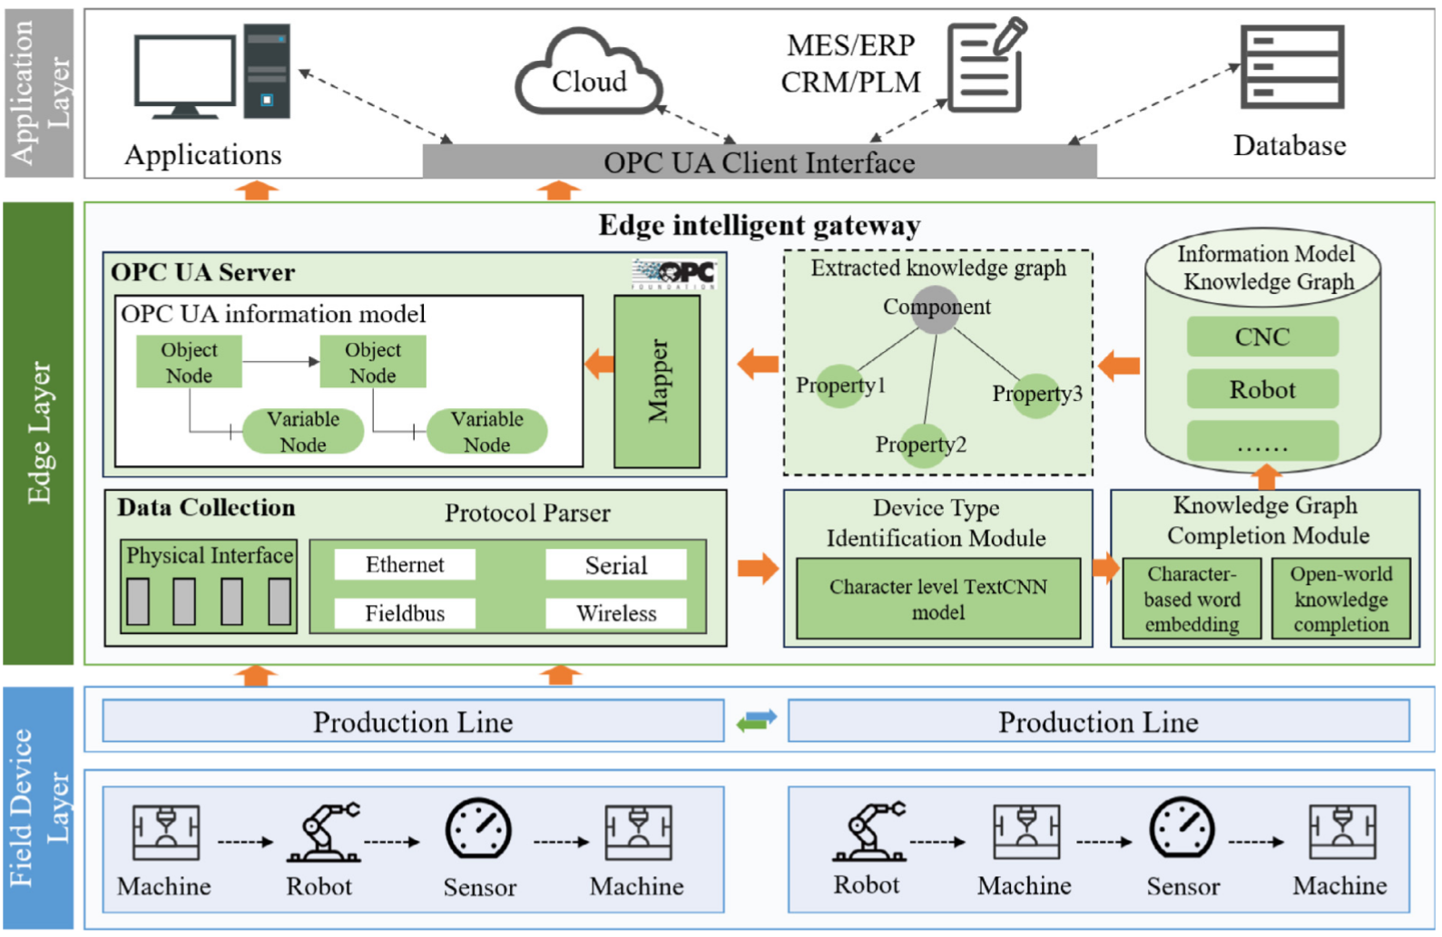
研究背景
与动机
理论基础与相关研究
研究总体框架
模型验证
和评估
未来展望
数据采集模块负责与设备通信，接收设备数据帧，解析成 JSON 数据帧。
设备类型识别模块使用深度学习模型 CTCNN，根据键的序列判断设备类别。
知识补全模块负责将数据帧中的新实体补全到 IMKG 中。论文使用 ComplEx 图嵌入模型，并提出字符级词嵌入方法，使模型能处理缩写和不标准命名。
IMKG 模块存储所有设备类型的知识图谱
OPC UA 服务器模块将生成的节点集合加载到服务器
Notes:
论文提出了一套三层架构，包括设备层、边缘层和应用层。设备层包含实际的工业设备，例如数控机床、工业机器人、贴片机等，它们通过各种协议将状态数据发送到系统中。应用层包括 MES、ERP、云平台等，它们通过 OPC UA 接口访问设备信息。
最重要的部分在中间的边缘层。边缘层包含一个“边缘智能网关”，它承担全部自动构建任务。网关内部包含五个模块：数据采集模块、设备类型识别模块、开放世界知识补全模块、IMKG 模块和 OPC UA 服务器模块。
数据采集模块负责与设备通信，接收设备数据帧，并使用内置的协议解析器将各种格式的帧解析成 JSON 数据帧。解析后的 JSON 中包含键值对，其中键较为稳定，而值会随设备实时状态变化。论文明确指出，在后续处理中，只使用键，因为键更能反映设备结构信息。
设备类型识别模块使用深度学习模型 CTCNN，根据键的序列判断设备类别。识别准确后，系统会选择对应设备类型的 IMKG，即信息模型知识图谱。每种设备类型一个独立图谱，以增强推理效率。
知识补全模块负责将数据帧中的新实体补全到 IMKG 中。论文使用 ComplEx 图嵌入模型，并提出字符级词嵌入方法，使模型能处理缩写和不标准命名。
IMKG 模块存储所有设备类型的知识图谱，以图结构形式表达 OPC UA 的逻辑。
最后，OPC UA 服务器模块将生成的节点集合加载到服务器，实现统一访问。

Slide 6
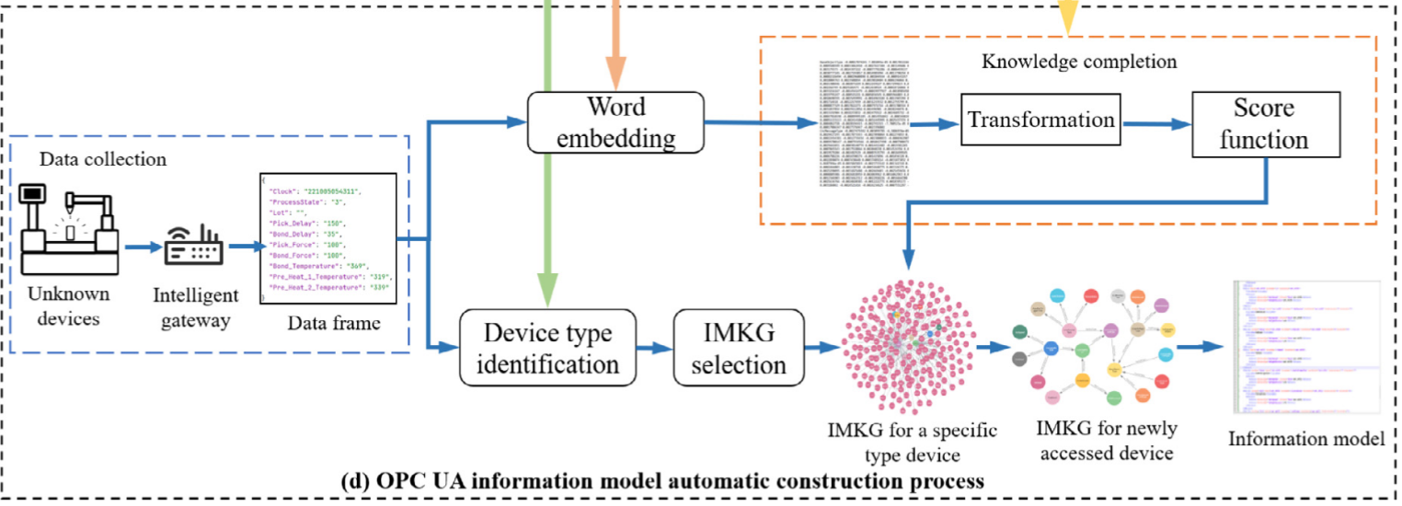
研究背景
与动机
理论基础与相关研究
研究总体框架
模型验证
和评估
未来展望
设备数据帧 → JSON → 设备类型识别 → 未知实体知识补全 → 信息模型子图抽取 → OPC UA XML → 地址空间构建
整体流程框架
首先通过设备类型识别模块识别设备类别(即后文中IMKG)
然后知识补全模块通过CBOW模型将未知设备或设备信息转化为向量等待补全和建模
最后知识补全模块对目标向量进行匹配，匹配结束进行OPC UA模板生成
Notes:
所以整体流程框架就是首先通过设备类型识别模块识别设备类别(即后文中IMKG)
然后知识补全模块通过CBOW模型将未知设备或设备信息转化为向量等待补全和建模
最后知识补全模块对目标向量进行匹配，匹配结束进行OPC UA模板生成

Slide 7
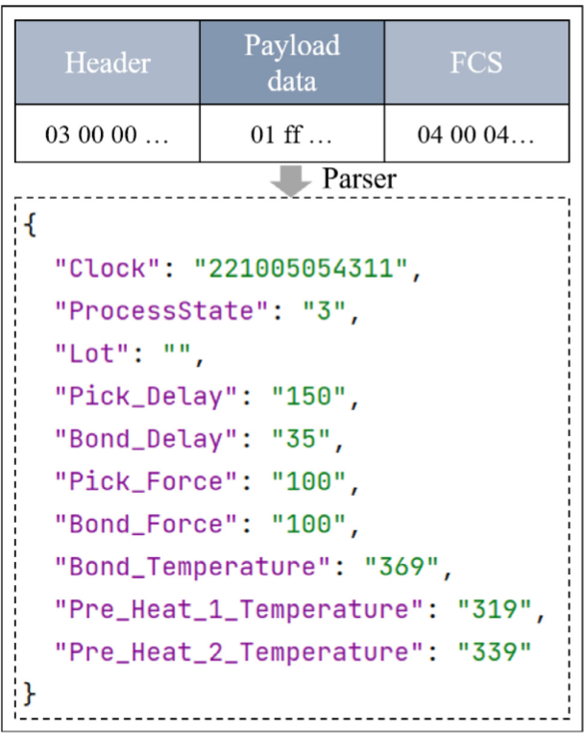
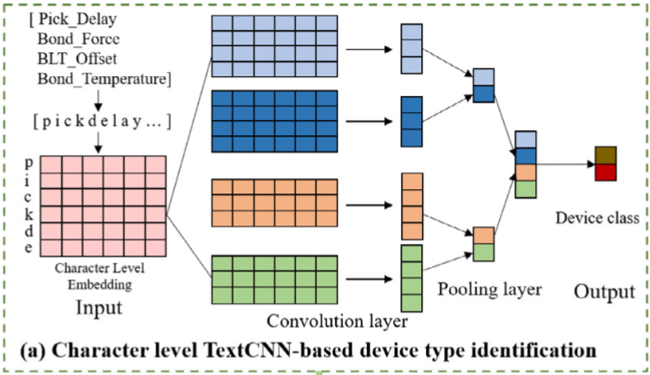
研究背景
与动机
理论基础与相关研究
研究总体框架
模型验证
和评估
未来展望
输出：候选实体(IR、CNC等)
识别精度 >90%，为后续建模提供基础语义单元。
预处理阶段拆分字符序列
字符级TextCNN分类器 + NER实体识别
多通道卷积提取局部特征
采用字符级TextCNN的原因
工业设备字段名称通常是缩写组合，词级语义不清晰
词向量难以覆盖大量专业缩写
字符级方法可以直接利用每个字符的信息。
池化固定输出长度
Softmax分类
Notes:
设备类型识别任务的输入是 JSON 数据帧中的键序列，输出是设备所属类别。论文选择字符级深度学习模型 CTCNN。原因包括：第一，工业设备字段名称通常是缩写组合，词级语义不清晰；第二，词向量难以覆盖大量专业缩写；第三，字符级方法可以直接利用每个字符的信息。
模型的具体结构是，首先基于数据帧语料库创建一个字母表，初始化每个字符的embedding，然后将数据帧的键序列视为一个长的字符序列，输入模型。接着，采用多种大小的卷积核抽取不同长度的局部特征。随后，通过池化层做最大池化得到固定维度的向量表示。最后，通过全连接层和激活函数等等得到类型分类结果。
设备类型识别模块的输出是一个设备类型类别。例如识别结果为 CNC，则系统会选择 CNC 设备的 IMKG，之后在对应种类设备图谱上进行补全。识别结果直接决定后续使用哪个知识图谱进行补全，因此这是整个自动建模流程的入口模块。

Slide 8

研究背景
与动机
理论基础与相关研究
研究总体框架
模型验证
和评估
未来展望
每种设备类型有单独的IMKG
不同类别设备之间差距很大，异构性较强
边缘网关算力有限，这也同时是采用CNN而不是Bert等推理模型的原因所在
由此我们采用先进性设备类型识别，然后根据对应类型IMKG做补全和建模
tail = 设备数据帧中的未知字段（新实体）
head = 需要预测的 IMKG 中已有实体
relation = HasComponent（已知）
实体名字做字符级词嵌入（CBOW）
字符嵌入空间 → KG 嵌入空间
IMKG 中的实体做 KG 嵌入
ComplEx对每个未知 tail 做 head 预测
我们需要进行的是在构建三元组集合 <实体–关系–实体>基础上进行基于领域本体的语义约束与融合规则。
Notes:
论文中的 IMKG 不是从零开始自动生成的，而是基于 OPC UA 官方参考信息模型和设备说明书预先构建的。每种设备类型都有一个独立的 IMKG 框架。对新设备进行建模时，系统首先通过 CTCNN 识别设备类型，从而决定应该使用哪个 IMKG。识别后的设备数据帧中的未知字段再通过知识补全模块自动补充到该 IMKG 中。
识别设备类型后，系统会选择对应的 IMKG。IMKG 的构建基于 OPC 基金会提供的参考信息模型。IMKG 是一个三元组图谱，实体为各种组件、功能模块、属性等；关系主要为 OPC UA 中的 HasComponent 和 HasProperty 等引用结构。
在处理未知设备时，数据帧中常常包含 IMKG 中未出现过的新键。系统必须自动判断这些键应该挂在 IMKG 的哪个父节点下，这属于开放世界知识补全问题。论文将补全任务表述为预测三元组中的头实体。例如补全 (?, HasComponent, tail) 中的 head。

Slide 9
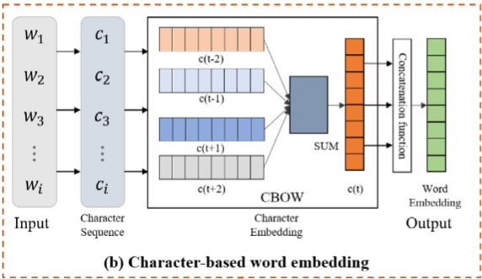
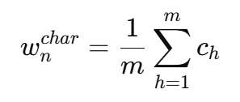
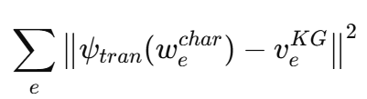
研究背景
与动机
理论基础与相关研究
研究总体框架
模型验证
和评估
未来展望
把所有实体名字组成集合 W = {w₁, w₂, …, w_{N}}
对每个名字 w_{N}，拆成字符序列 C_{N}= {c₁, …, c_{m}}
用 CBOW 模型训练字符向量：给定上下文字符，预测中间字符得到每一个字符 c 的 embedding 映射
对于实体名字 wn，把其所有字符的 embedding 做平均
字符嵌入空间 → KG 嵌入空间变换的必要性
CBOW 是字符语义空间
ComplEx 嵌入是在 KG 空间
两个空间完全不同，无法直接进行 score 运算
线性变换
仿射变换
MLP(多层感知机)
Notes:
论文提出的另一个重要点是字符级实体嵌入。IMKG 中的实体名称往往是专业缩写，不适合直接使用词级模型。因此，论文使用字符级 CBOW 模型学习实体名的字符嵌入，能够更好地捕捉名称内部结构。然后，使用 MLP 作为空间变换函数，将字符嵌入空间映射到 ComplEx 的 KG 嵌入空间。
最终，系统枚举所有可能的头实体，通过 ComplEx 打分选择得分最高的节点作为补全结果。补全完成后，新设备对应的信息模型子图就可以从 IMKG 中抽取，为后续生成 OPC UA Nodeset XML 做准备。

Slide 10
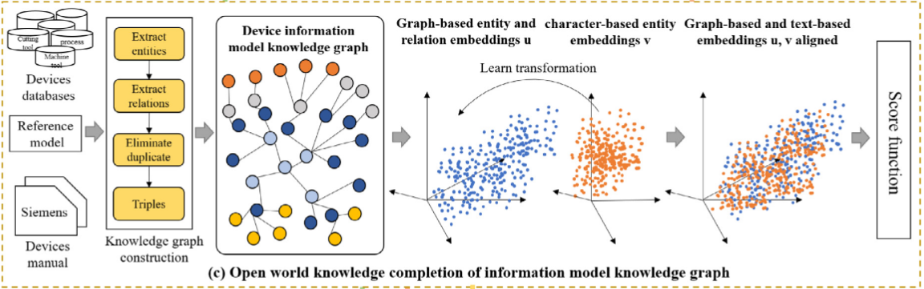
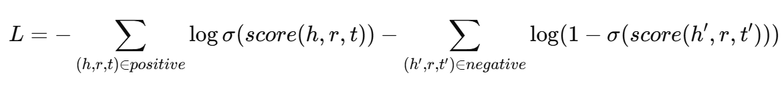

研究背景
与动机
理论基础与相关研究
研究总体框架
模型验证
和评估
未来展望
遍历所有可能的 head ∈ E（E 是 IMKG 中的实体集合）用 ComplEx 的打分函数，计算每个候选 head 的 score，选中分数最高的即为tail应该在IMKG中应该挂靠的节点
ComplEx 的实体向量和关系向量都是从 IMKG 的真实三元组出发，通过随机初始化、正负样本训练、打分函数得到的。最终这些向量用于判断三元组的合理性，帮助未知字段找到正确的父节点，实现开放世界知识补全
Notes:
论文选择 ComplEx 模型作为知识图谱嵌入方法。理由包括：IMKG 中存在大量 1-n 关系和非对称关系，例如一个组件下可能有多个属性，而 HasComponent 是非对称关系。ComplEx 使用复数向量，可以表达非对称关系，比 TransE 和 DistMult 更适合这种结构。

Slide 11
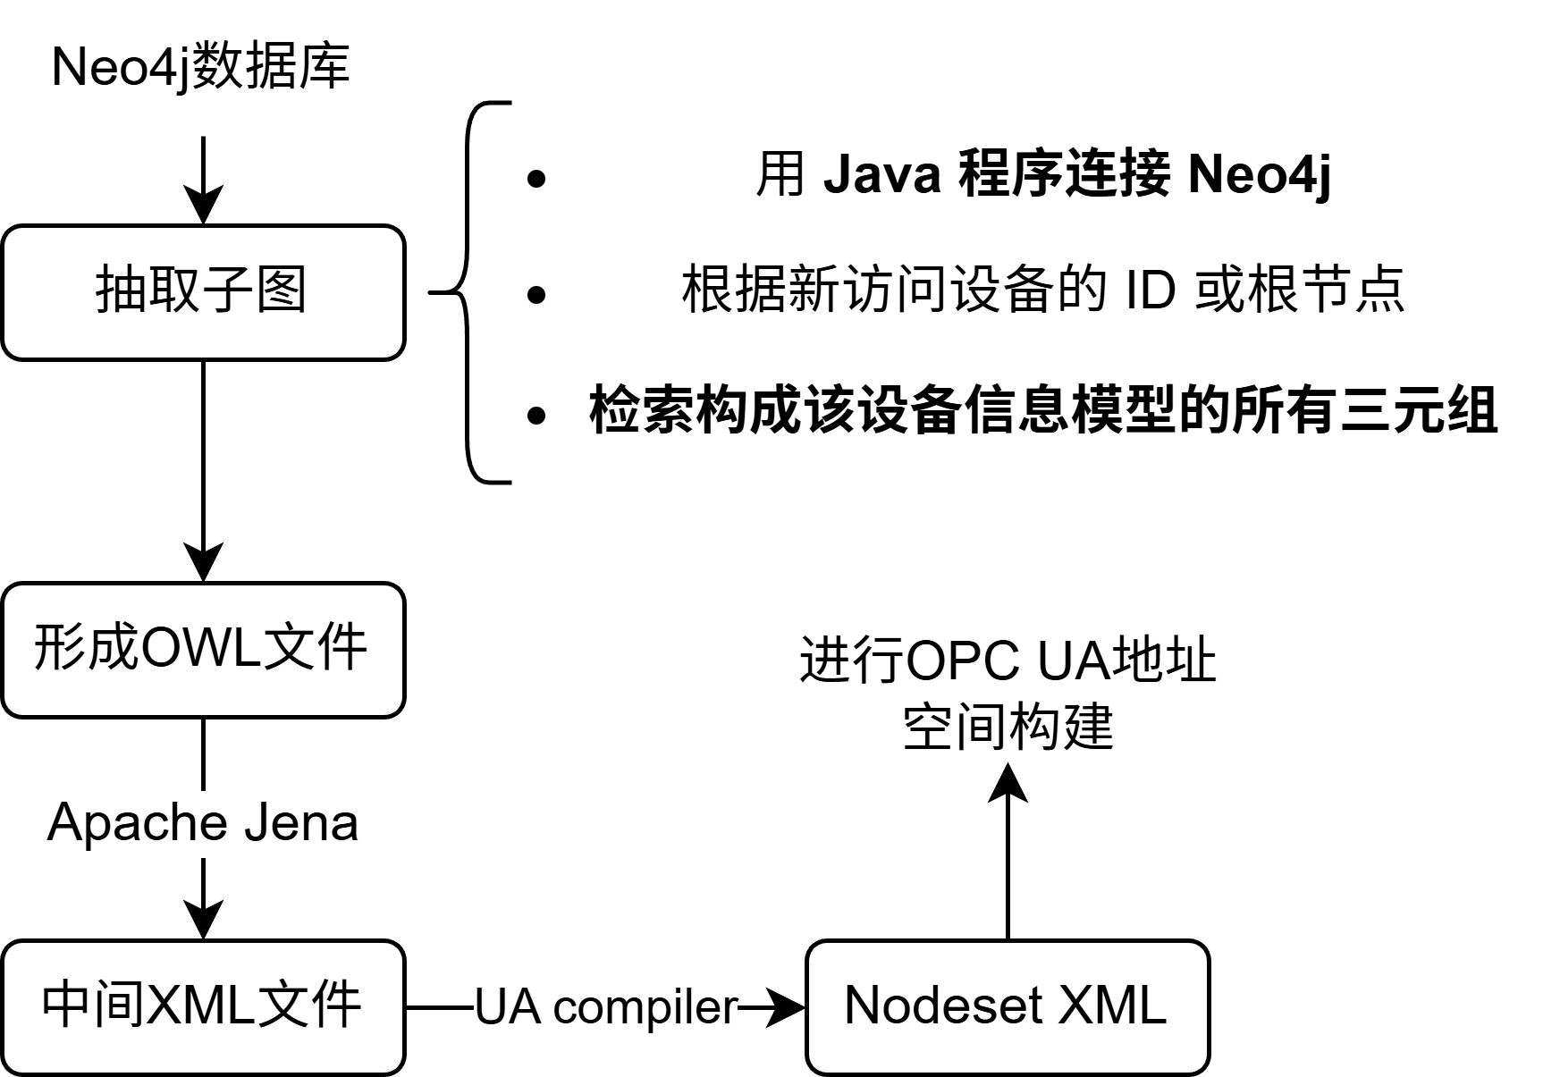
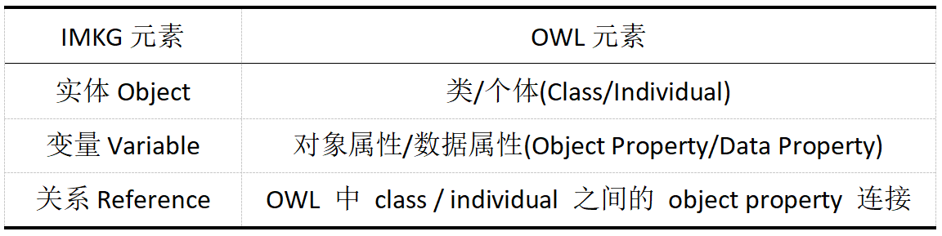
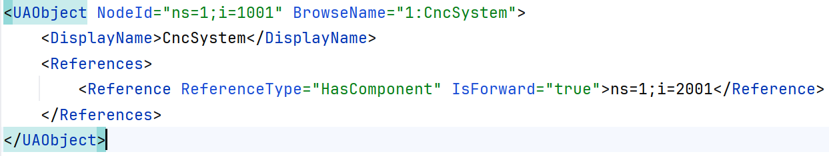
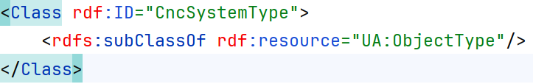
研究背景
与动机
理论基础与相关研究
研究总体框架
模型验证
和评估
未来展望
OWL 用于把结构图谱 IMKG 转换为语义本体模型，使节点类型、继承关系、引用语义明确化，从而为 OPC UA Nodeset XML 的生成提供完整的语义信息。没有 OWL，无法正确生成合法的 OPC UA 信息模型。
Nodeset XML格式
OWL格式
Notes:
在完成 IMKG 的知识补全之后，新设备相关的所有实体和关系都已经包含在知识图谱中。接下来需要将这部分语义信息转换成 OPC UA 可加载的信息模型模板。具体流程分为三步：第一步，从 Neo4j 中抽取该设备对应的子图，即所有与该设备相关的三元组；第二步，利用 Apache Jena 将这些三元组转换为 OWL 本体模型，并进一步解析为包含设备信息的中间 XML 文件；第三步，将中间 XML 输入 OPC 基金会提供的 UA-ModelCompiler 工具，生成符合 Nodeset XML 规范的 OPC UA 信息模型文件。该文件可以直接被 OPC UA 服务器加载，用于构建该设备的地址空间。

Slide 12
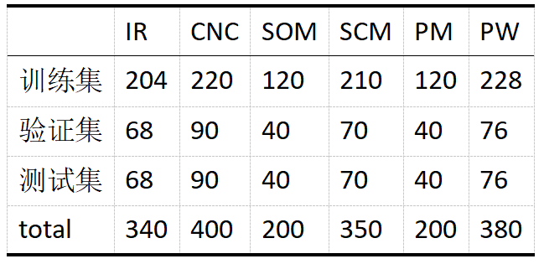
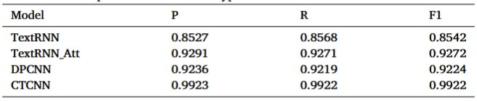
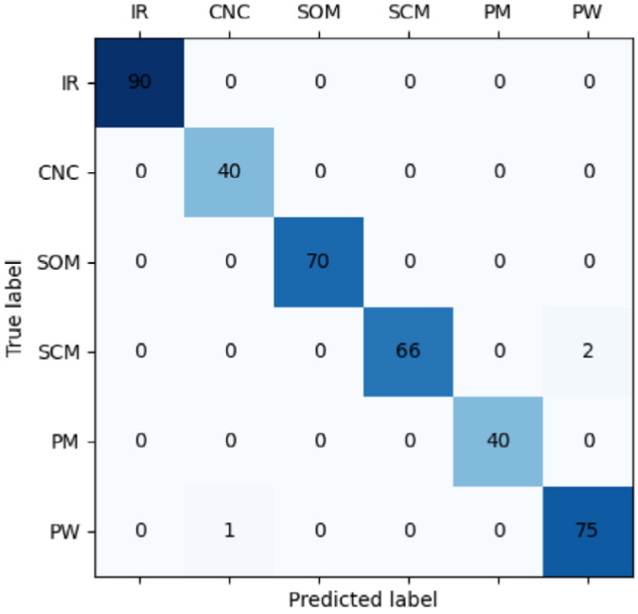
研究背景
与动机
理论基础与相关研究
研究总体框架
模型验证
和评估
未来展望
来自 飞机制造 和 电子制造 两个行业的28台典型设备得到的1870个样本
详细对比了几个通用CNN模型，P(精确率)、R(召回率)、F1score如上图
IR：工业机器人
CNC：数控机床
SOM：分拣机
SCM：划线机
PM：贴片机
PW：压焊机
绘制混淆矩阵发现几乎没有类型混淆
Notes:
论文进行了两类实验：设备类型识别实验和知识补全实验。
在类型识别实验中，数据来源于 28 台典型设备，涵盖六类设备，共 1870 条样本。CTCNN 的 F1 达到 0.992，显著高于 TextRNN 和 DPCNN等传统文本模型。这证明字符级卷积网络非常适合处理工业数据帧的键序列，能够准确识别设备类型。一方面是字符级CNN更适合对数据帧直接分析，另一方面体量较小更适合融入到接下来的零代码平台等系统中

Slide 13
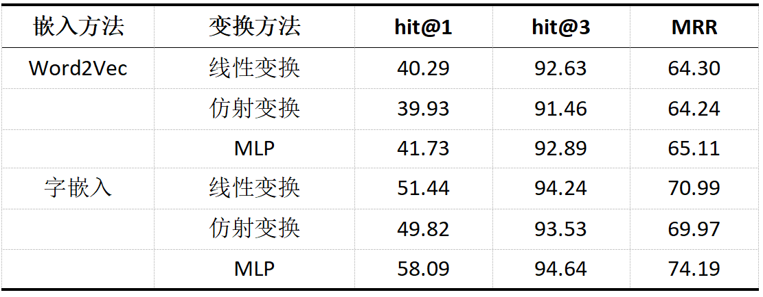
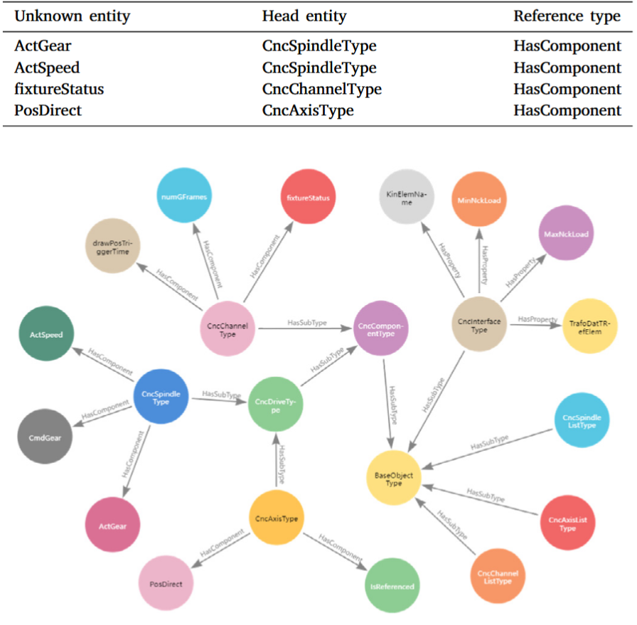
研究背景
与动机
理论基础与相关研究
研究总体框架
模型验证
和评估
未来展望
MRR
对每个测试样本，记真实头实体的排名倒数取平均
hit@1
在第一名的命中率
hit@3
在前三名的命中率
Notes:
在知识补全实验中，论文基于 CNC 的信息模型构建了一个包含 2597 个实体的 IMKG。测试集中所有头实体均为未出现实体，模拟开放世界场景。对比两种嵌入方式和三种变换方法，字符嵌入 + MLP 效果最好，在 CNC 数据集上，hit@1 达到 58%，hit@3 达到 94% 以上，说明模型能可靠完成开放世界知识补全。
此外，论文还展示了一个完整的实际设备案例，包括从数据帧输入，到类型识别、知识补全、XML 生成，再到 OPC UA 服务器实时监控界面，验证了方法在工业场景中的可用性。

Slide 14
研究背景
与动机
理论基础与相关研究
研究总体框架
模型验证
和评估
未来展望
信息抽取AgentIEA
设计Prompt，让LLM从文本中抽取主体实体SE、对象实体OE、方法实体ME
相似性评估AgentESA
多次调用IEA，对所有OE、ME做相似性计算，合并相似实体(embedding+余弦相似度)
Schema生成AgentSGA
基于上面生成的主题实体MSE和训练好的大模型构造一个OPC UA模型框架
同步AgentSA
ESA抽取结果、SGA生成的框架，对应位置填好形成结构化树状的JSON表示
Text2UA
格式转换AgentFTA
将 SA 或 IEA 的 JSON 结构，转换为 OPC UA Nodeset XML
文本层次化标注
结构化节点生成
规范数据格式
DUA-MQTT的MAC-GC模块
对非结构化工业文本进行层次化标注，包括关键设备名、设备特征、属性值三级标签
将设备作为一个Object、把属性作为一个Variable节点、把操作作为Method节点，保持父子关系
将第二步的结构转化为符合 OPC UA 节点规范的数据格式
Notes:
论文提出了一种完整的基于知识图谱的 OPC UA 信息模型自动构建方法，实现了从数据帧到信息模型的端到端自动化处理。该方法具有三个主要优势：第一，使用字符级 CTCNN 高效识别设备类型；第二，使用 ComplEx 和字符级嵌入完成开放世界知识补全；第三，自动生成符合 OPC UA 规范的 XML 文件，能够快速部署。
未来我的计划是分两条路去走，一部分是尝试增加构建过程中的智能化，目前我在看一些关于多Agent自动化构建OPC UA模型的研究，比如
另一部分是扩展构建系统的语料，比如不仅仅通过设备数据帧去构建模型，而是利用一些非结构化的工业文本

Slide 15
请各位老师同学指正
报告人：刁浩宇
报告时间：11.22

